Slide 1
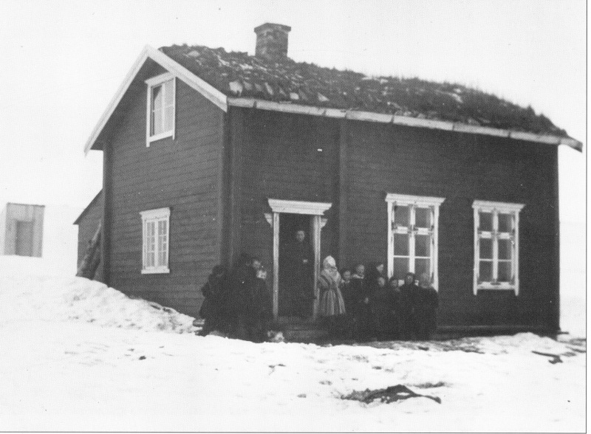
Sámi skuvlahistorjá
Maid mii diehtit ja maid mii eat dieđe
Logaldallan Sámedikki semináras 14.02.12

Slide 2
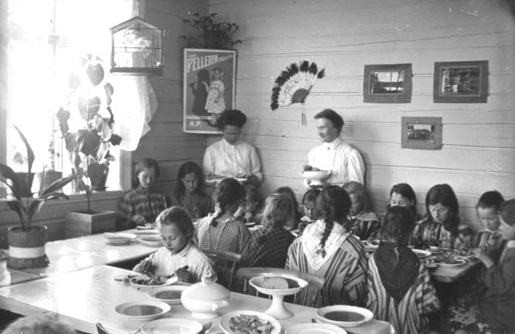
Manne muitalit sámi skuvlahistorjá ?
Skuvla lei badjel čuođi jagi eiseválddiid váldoneavvu jávkahit sámegiela ja sámi kultuvrra.
Mo dat lea váikkuhan ja vahágahttán:
- sámegiela ja sámi kultuvrra?
- eaŋkilolbmuid eallima, vejolašvuođaid bargoeallimis ja servodagas, iešluohttámuša, identitehta ja psyhkalaš dili?
- gaskavuođa sámiid ja eanetlohkoálbmoga gaskkas?
Dát lea leamaš unnán dokumenterjuvvon.
Sámi skuvlahistorjá-prošeakta sáhttá leat oassin das.

Slide 3
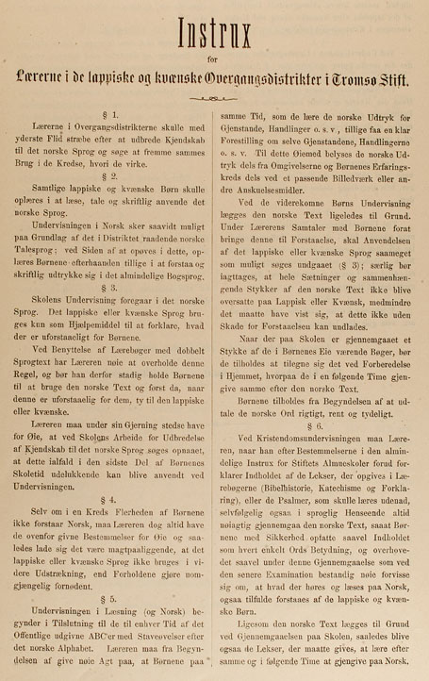
Sámi skuvlahistorjjá gáldut
Girjjit, áigečállagat ja aviissat
Almmolaš ja priváhta arkiivvat
Ovddeš oahppit, oahpaheaddjit ja váhnemat muitalit
Govat
Jietnabáttit ja filmmat

Slide 4
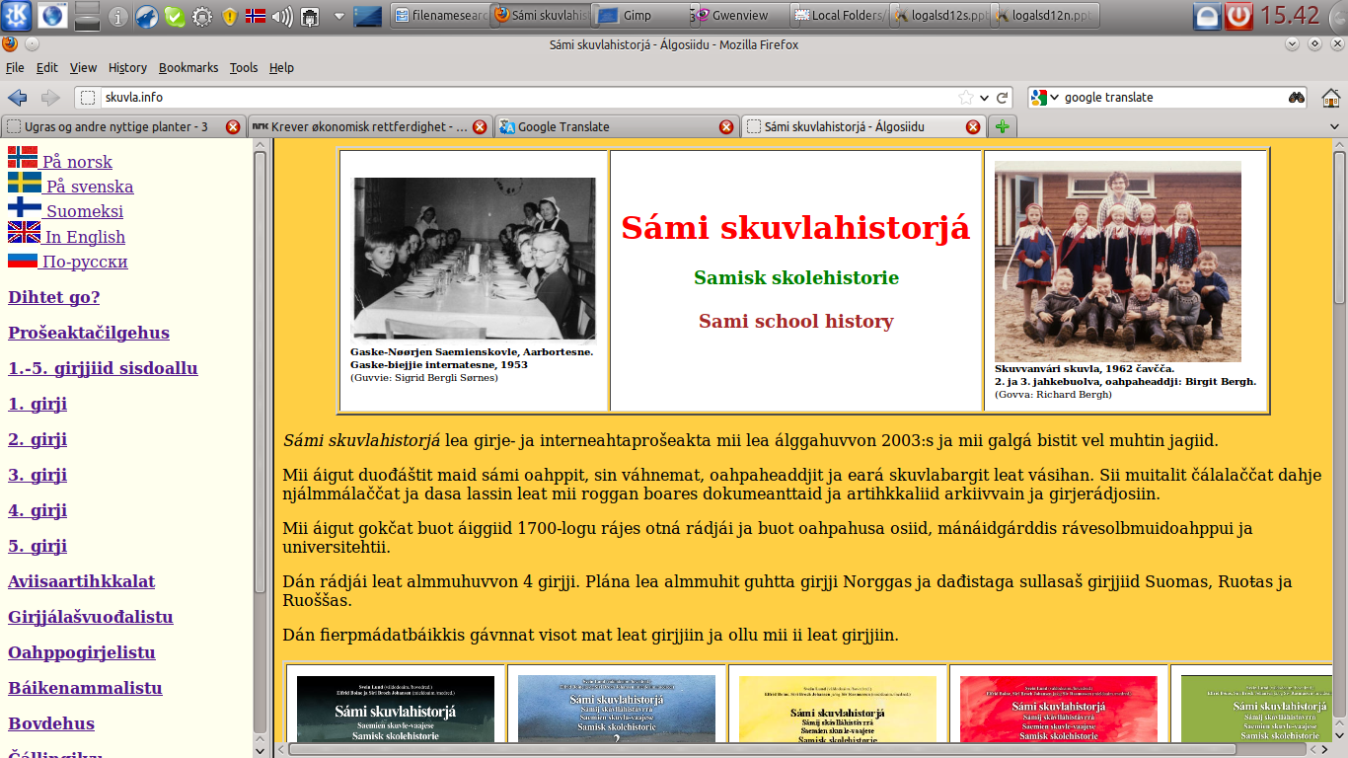
Almmuheapmi
GIRJI: 5(6) girjji, 200 (250) artihkkala
INTERNEAHTTA -
http://skuvla.info
Visot girjjiin + 100 (200) lassiartihkkala, girjjálašvuođalistu ...
AVIISA: 28 (34) artihkkala
LOGALDALLAN
EARÁ MEDIA ?

Slide 5
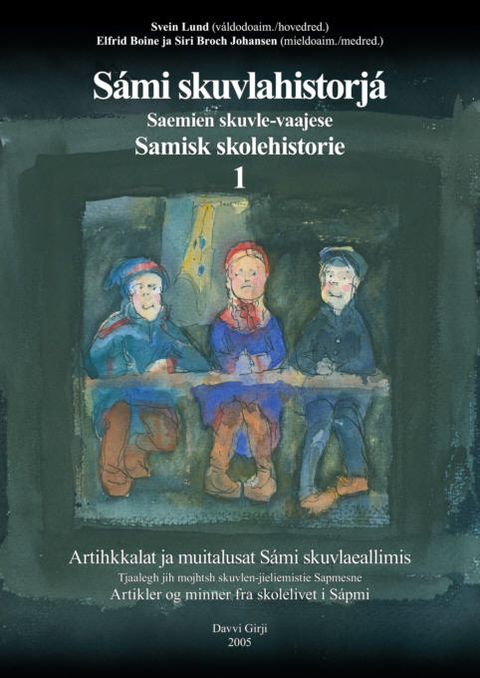
Sámi skuvlahistorjá - 1 (2005)
Artihkkalat dáruiduhttima, girku ja mássan oahpu birra
Oahppit, oahpaheaddjit, internáhtabargit ja váhnemat muitalit
Miehtá Norgga bealde Sámis: Deanus, Guovdageainnus, Kárášjogas, Álttás, Muosáin, Návuonas, Gáivuonas, Skániin ja Aarbortes.

Slide 6
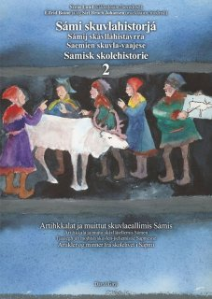
Sámi skuvlahistorjá 2 (2007)
Boazodoalloskuvla ja sámi joatkkaskuvllat
Vuođđoskuvlamuitalusat: Deatnu, Mátta-Várjjat, Kárášjohka, Davvenjárga, Láhppi, Ráisa, Gáivuotna ja Divtasvuodna
Sámi oahpahusráđđi, skuvladirektevra ja departemeanta

Slide 7
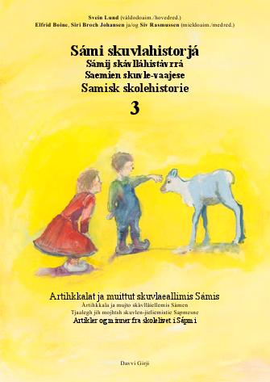
Sámi skuvlahistorjá 3 (2009)
Mánáidgárddit:
Unjárga, Deatnu, Kárášjohka, Romsa, Skánit, Divtasvuodna, Snåase ja Oslo
Vuođđoskuvla:
Máze, Davvesiida, Fálesnuorri, Ákŋoluokta, Loabát
Gielladili birra

Slide 8
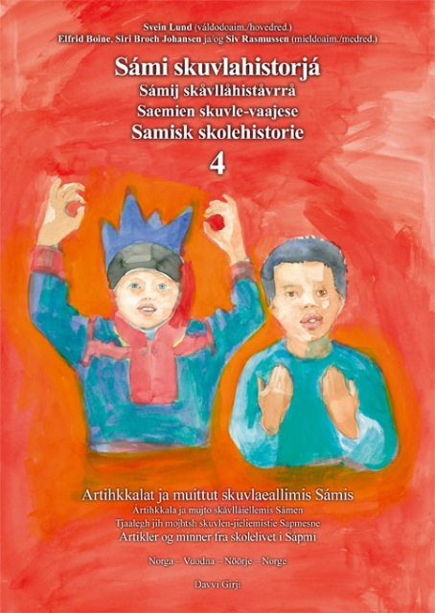
Sámi skuvlahistorjá 4 (2010)
Dáruiduhttima bealis ja vuostá, 1750-1935
Vuođđoskuvla:
Deatnu, Unjárga, Hámmárfeasta, Muosát, Bájddár, Engerdal
Erenoamášoahpahus

Slide 9
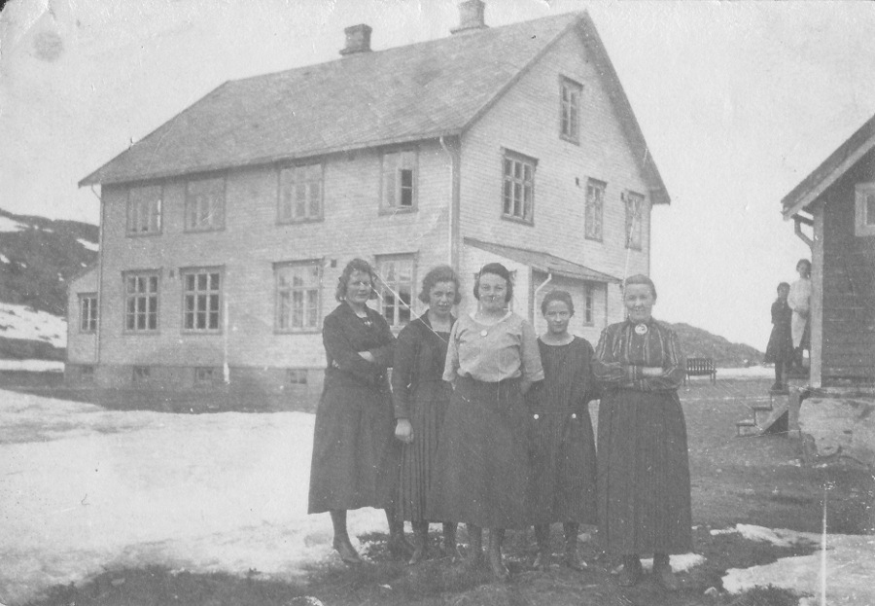
Čázetnjunit Hámmárfeastta skuvlahistorjjás
1727; "Dološ áiggiin orro sámit"
1800-logus: Báikkálaš sámi oahpaheaddjit
1902: 4 áibbas sámegielat skuvlabiire
1914: "Dárvanan hui čávga sámegillii"
1930-logus: Ain sámegielat mánát
2008: Skuvlahoavda: Sámi gullevašvuohta unna čuoggaš Hámmárfeasttas, ii lean dehálaš suohkanii.

Slide 10
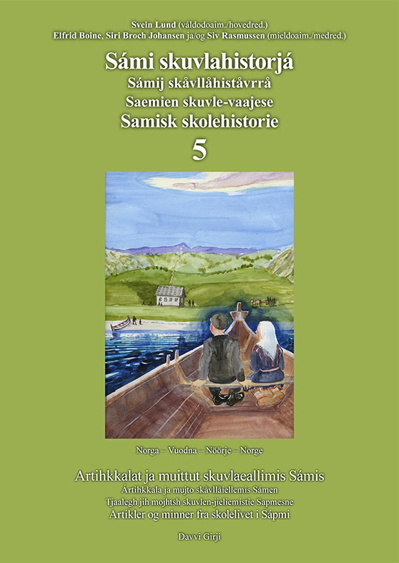
Sámi skuvlahistorjá 5 (2011)
# Oahppoplánát ja oahppoplánariiddut
# Soahti ja ođđasishuksen
# Joatkkaskuvla:
Kárášjohka, Guovdageaidnu, Girkonjárga, Ráisa, Hábmir
# Vuođđoskuvla:
Gáŋgaviika, Porsáŋgu, Guovdageaidnu, Skánit, Áhkkanjárga, Bálát, Gaale, Aarporte ja Snåase

Slide 11
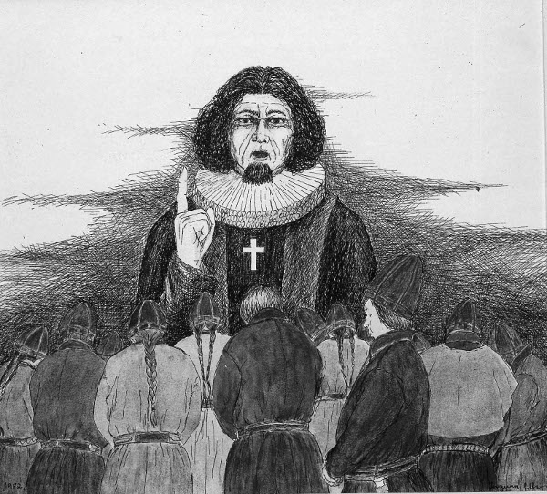
Miššuvdnaáigodat
Oahpahusa váldoulbmil: Bestojupmi
Skuvlla deháleamos fága: Risttalašvuohta
Sierra skuvlavuogádat sámiide 1715-1808
Muhtin muddui oahpahus sámegillii
Muhtin sámit ohppe lohkat ja čállit sámegillii
Riidu miššuvnna ja girkohálddahus gaskka

Slide 12
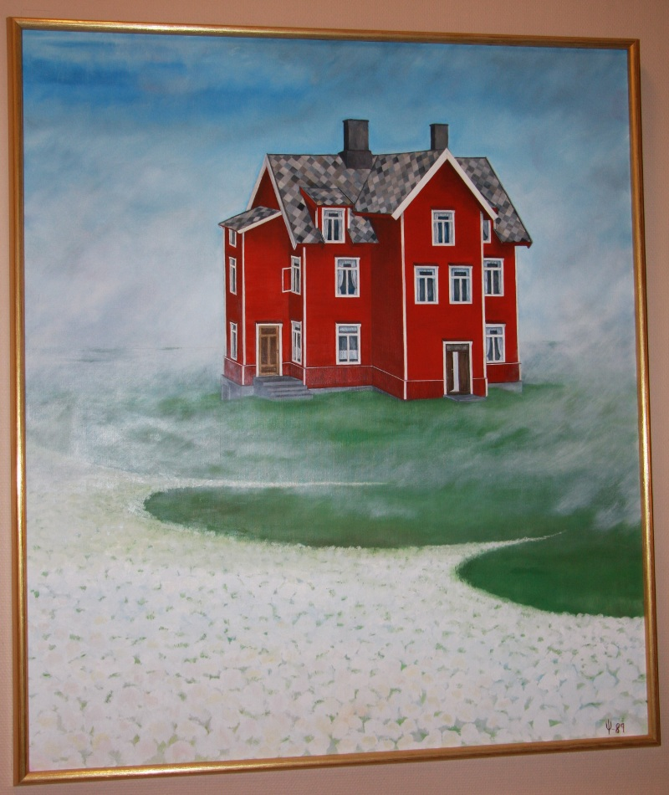
Dáruiduhttináigodat
Oahpahusa ulbmil:
Gielalaš ja kultuvrralaš assimileren
Skuvlla deháleamos fága: Dárogiella
Sámegiella gildojuvvon dahje heađis veahkegiellan
Internáhtat: Dárogiel biras, botket oktavuođa sámi kultuvrrain
Vuostálastin:
Váhnemat, oahpaheaddjit, girku
Ideologalaš váikkuhus:
Sámit masse jáhku iežaset gillii ja kultuvrii

Slide 13
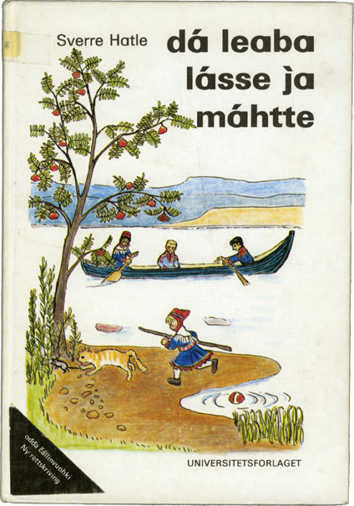
Dohkkehanáigodat
Oahpahusa ulbmil: Máhttu buohkaide
Sámegiela pedagogalaš veahkkeneavvun
Dađistaga: Sámegiella ja kultuvra árvun
Sámegiella sámegielagiidda
Sámegiella nubbin giellan dážaide sámegielat guovlluin
Vuostálastin: Máŋggas háliidedje joatkit dáruiduhttima

Slide 14
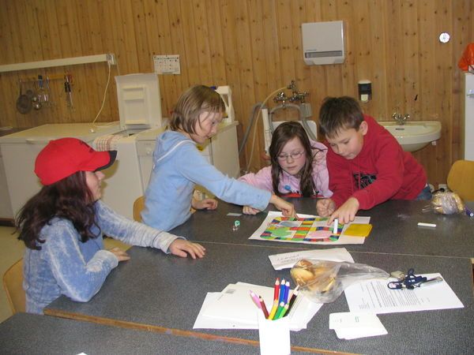
Ealáskahttináigodat (?)
Ulbmil: Jorgalit dáruiduhttima
Sámegiella nubbingiellan sámi ohppiide dárogielat guovlluin
Oahppit galget šaddat doaibmi guovttegielagin ja sámegiela geavaheaddjin
Giellaguovddáš, giellabeassi, jna.
Duohtavuohta vai niehku?

Slide 15
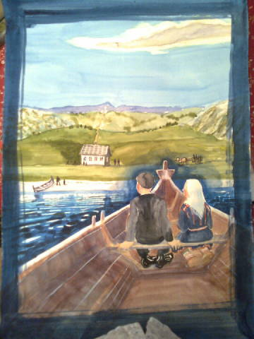
Sámi skuvlahistorjá 6 (2013?)
Allaskuvla, universitehta
Vuođđoskuvla (ee. Áltá, Romsa, julevsápmi, Oslo)
Historjjálaš dokumeanttat 1945–70
Giellaguovddážat
Álbmotallaskuvla
Gáiddusoahppu
Oahpaheaddjisearvvit

Slide 16
Ruhtadeapmi
Geat leat dorjon?
Sámediggi (5x)
Fritt Ord (5x)
Norsk kulturfond (5x)
Lærebokutvalget for høgere utdanning (2x)
3 suohkana
4 fylkkagieldda
2 fylkkamánni
3 allaskuvlla
Bargodepartemeanta (1x)
Sámi joatkkaskuvllaid stivra (1x)
Norsk faglitterær forfatter- og oversetterforening (6x)
Sámi fágagirjjálaš čálliid- ja jorgaleddjiidsearvi
Geat leat hilgon buot ohcamiid?
Máhttodepartemeanta (5x)
Oahpahusdirektoráhta (5x)
Geat leat biehttalan deaivvadit minguin?
Máhttodepartemeanta (5x)

Slide 17
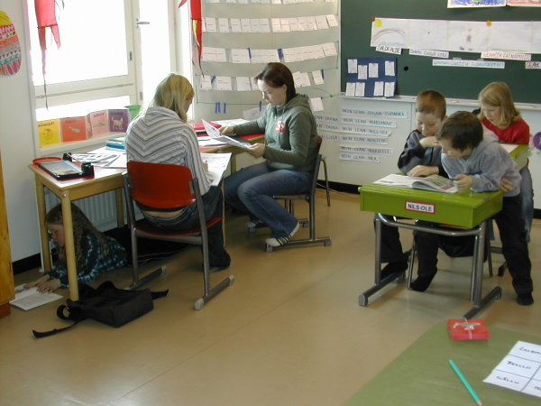
Plánat ja jurddagat
Dieđut ohppiide, oahpaheddjiide, eiseválddiide
Ruoŧŧa, Suopma, Ruošša
Oahpponeavvohistorjá
Eŋgelas-, ruošša-, spánskagillii
Arkiivvat, museat, digitaliseren
Dutkanprošeavttat
Kronologalaš oktasaš historjá
Mánáide ja nuoraide

Slide 18
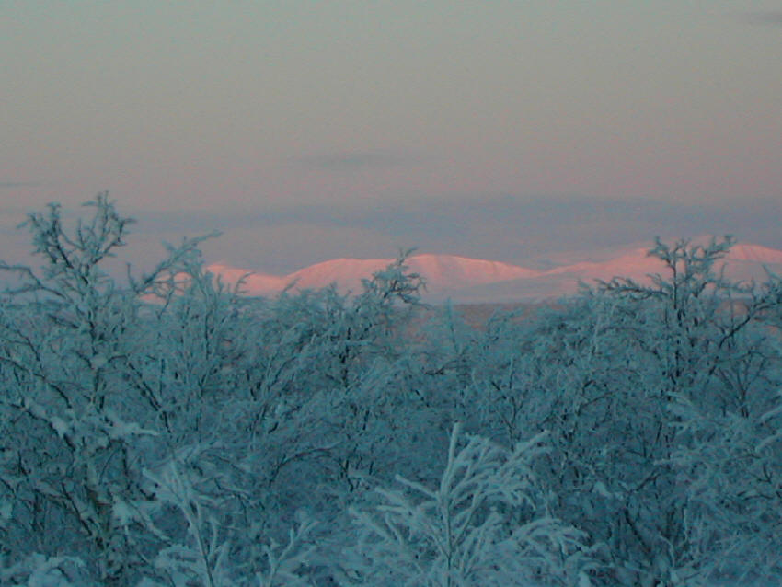
Hástálusat
Manne leat ollu sámit molson giela, kultuvrra ja identitehta?
Lea go vejolaš ja sávahahtti molsut ruovttoluotta?
Maid dalle ferte skuvla bargat?
Geat váldet ovttasvástádusa?

